Slide 1
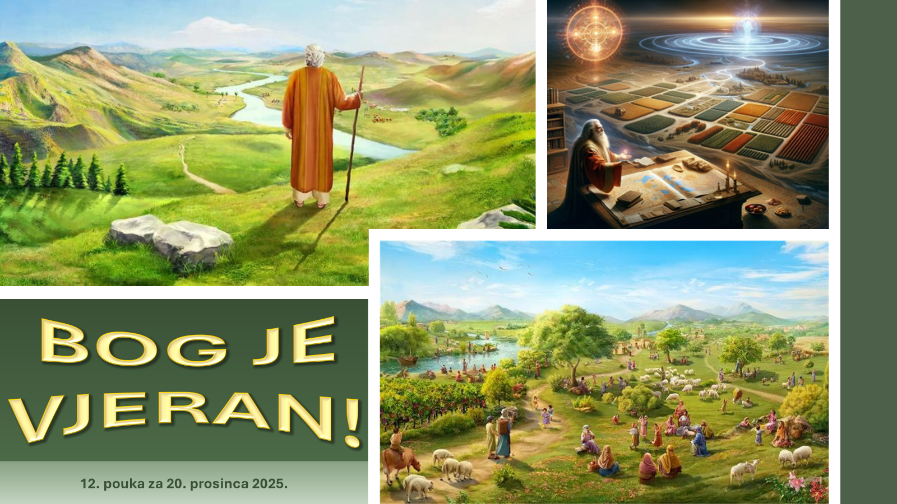
POUKE O VJERI IZ KNJIGE JOŠUE NUNOVA
4. tromjesečje 2025. Prezentacija biblijske pouke 20. prosinca 2025.

Slide 2

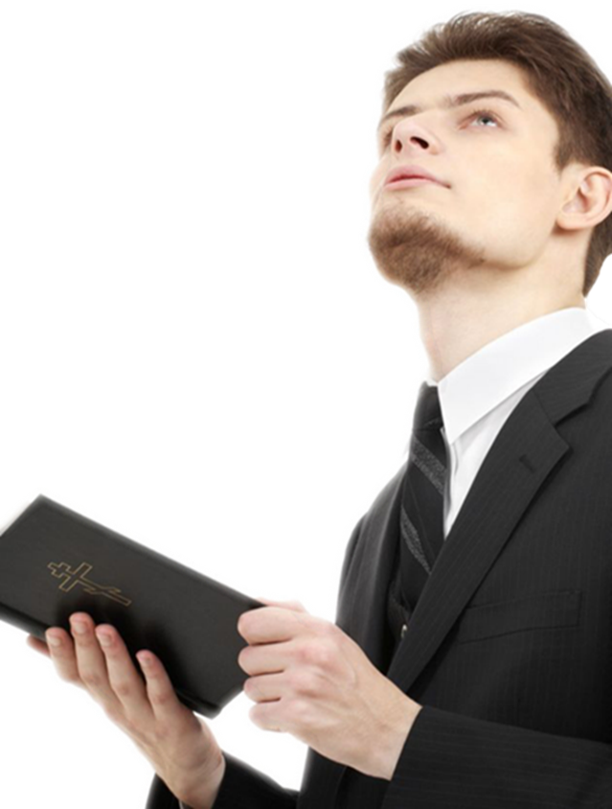
Upamtite redak
IZREKE 15,1:
“Blag odgovor ublažava jarost, a riječ osorna uvečava srdžbu.”

Slide 3


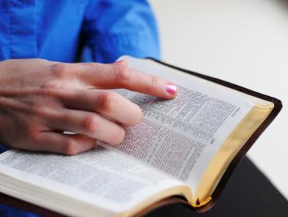

Biblijsko povezivanje s poviješću ima određenu svrhu. Autori nisu neutralni posmatrači; uvijek imaju za cilj prenijeti teološku poruku. Oni prikazuju nadahnutu verziju onoga što se dogodilo, ali ih također zanima značenje povijesti. Božansko nadahnuće dalo je biblijskim povijesničarima prave naočale da vide povijest. Proročko značenje Knjige Jošue je očiglednije u hebrejskoj tradiciji, koja uključuje knjigu u odeljku pod nazivom „Nevi’im“ (Proroci). Povijest opisana između Knjige Jošue i 2. O kraljevima je poznata kao „bivši proroci“ i dio je povijesne pozadine koja postavlja scenu za razumijevanje velikih i malih proroka, koji su u hebrejskom kanonu poznati kao „potonji proroci“.

Slide 4

„Nijedno obećanje, koje je Bog dao izraelskom narodu nije ostalo neispunjeno – ispunio je baš svako.“ (Jošua 21,45 SHP)

Slide 5

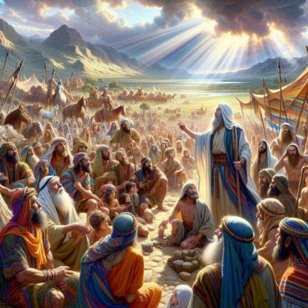
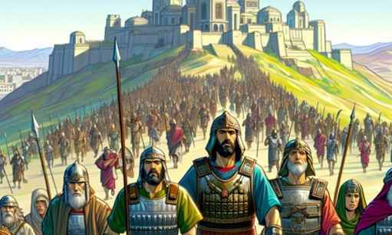
Jošua je već bio star, a još je bilo teritorija koje je trebalo osvojiti. Okupio je nove vođe kako bi ih podstaknuo da nastave osvajanje.
Sposobnost postizanja pobjede nije bila u njima, već u Bogu. Zato ih je podsjetio na vjernost koju je Bog već pokazao i uvjerio ih da će i dalje ostati vjeran.
Ali im je predstavio i opasnosti. U stvarnosti, postojala je samo jedna opasnost, ista ona s kojom se i mi danas moramo suočiti: prestati biti vjerni Bogu, a na Božju vjernost odgovoriti nevjernošću.
Božja vjernost (Jošua 21,43-45).
Što je Bog učinio i što će učiniti (Jošua 23,1-5).
Nagrada za vjernost (Jošua 23,6-10).
Što moramo učiniti (Jošua 23,11-14).
Kazna za nevjerstvo (Jošua 23,15-16).

Slide 6


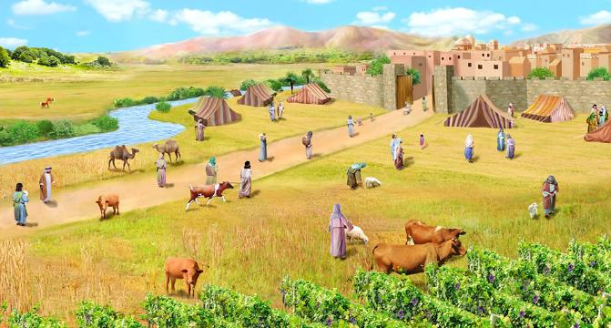
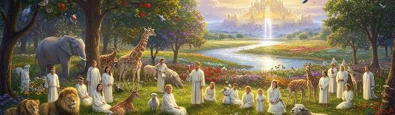
BOŽJA VJERNOST
„Ni jedno od svih dobrih obećanja koja je Gospod dao domu Izraelovu nije ostalo neizvršeno. Sve se ispunilo.“ (Jošua 21,45)
Bog je dao Izraelu „ svu zemlju“ (Jošua 21,43) i predao im u ruke „sve njihove neprijatelje“ (Jošua 21,44), tako da se „ sve ispunilo“ (Jošua 21,45).
Ponavljana upotreba reči „svi“ naglašava Božju vernost u ispunjavanju Svojih obećanja. Njegovi neprijatelji su bili poraženi od Boga. Mogli su nastaniti zemlju jer ju je Bog posedovao. Mogli su biti sigurni da će dovršiti proterivanje Hananaca koji su još uvek živeli u zemlji jer je Bog do sada održao svoja obećanja i nastaviće da ih održava u budućnosti.
Sve nam je to na dobro. Bog ostaje veran (Pnz 7,9; Ps. 117,2; Plač 3,22-23). Obećao je da će nas spasiti i dati nam Zemlju u nasledstvo i ispuniće to obećanje (Filip. 1,6; 1. Pt 1,5; Ps. 37,29).

Slide 7

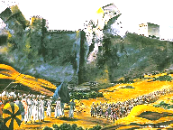
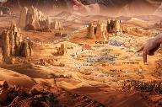
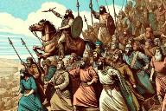
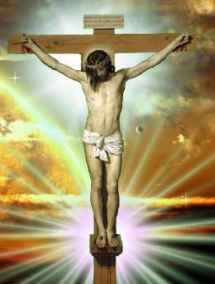
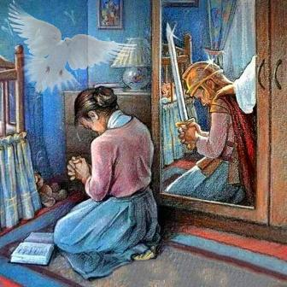
ŠTO JE BOG UČINIO I ŠTO ĆE UČINITI
„Vi ste bili svjedoci svega što je Jahve, Bog vaš, pred vašim očima učinio svim narodima radi vas: Jahve, Bog vaš, borio se za vas.“ (Jošua 23,3)
U svom govoru starješinama, Jošua započinje govoreći im što je Bog već učinio i što će tek učiniti:
Ratovao je protiv naroda (Jošua 23,3).
Podijelio je zemlju među plemenima (Jošua 23,4).
On će protjerati preostale narode (Jošua 23,5).
Sve to (ono što je već učinjeno i ono što tek treba učiniti) bilo je podložno jednom uvjetu Izraela: poslušnosti (Jošua 23,6).
Povijest Izraela danas je pouka za nas. Bog je već pobijedio grijeh i dao nam sigurnost spasenja zahvaljujući Isusovoj žrtvi (Kol. 2,15).
Ostaje nam nastaviti borbu i pouzdati se u Duha Svetoga kako bismo živjeli pobjedničkim životom (2. Kor. 10,3-5; Ef. 6,11-18).

Slide 8

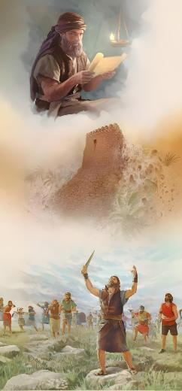
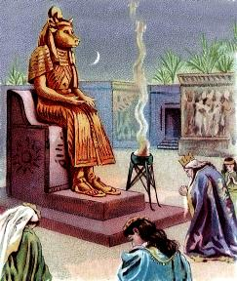
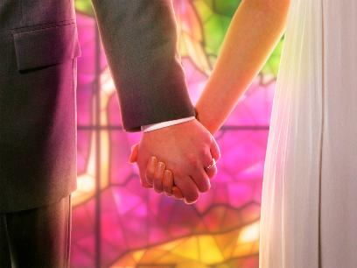
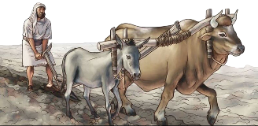
NAGRADA ZA VJERNOST
„Jedan je od vas tjerao pred sobom tisuću, jer se Jahve, Bog vaš borio za vas, kao što vam je obećao.“ (Jošua 23,10)
Nagrada Izraelove vjernosti bila je potpuna i apsolutna pobjeda nad svim njegovim neprijateljima (Još. 23:6.10).
U vezi sa osvajanja Hanana, vernost Bogu morala se pokazati na tri vrlo specifična načina:
Ne ženi se stanovnicima te zemlje (Jošua 23,7a).
Ne spominjite imena njihovih bogova (Jošua 23,7b).
Da se ne klanjaju njihovim bogovima (Jošua 23,7c).
Morali su održavati duhovnu čistoću. Ako bi se vjenčali sa stano- vnicima, počeli bi pričati o svojim bogovima i na kraju bi ih oboža- vali. Tako je započelo Salomonovo otpadništvo (1. Kralj. 11,4).
Zato se nama kršćanima savjetuje da slijedimo iste smjernice i da se ne ženimo i ne udajemo s nevjernicima (2. Kor. Cor. 6,14-16).

Slide 9


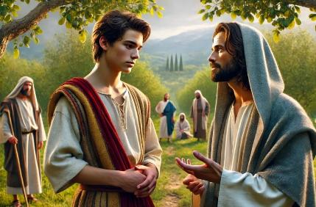
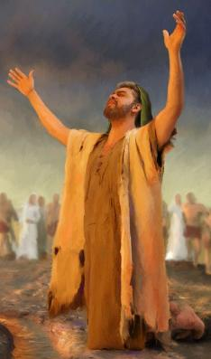
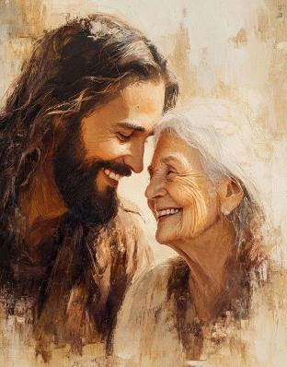
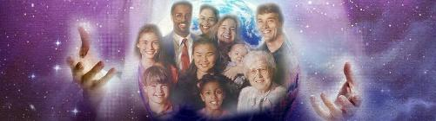
ŠTO MORAMO UČINITI
„Brižno pazite da ljubite Jahvu, Boga svojega, jer se radi o vašem životu.“ (Jošua 23,11)
Bez sumnje možemo reći da se glavna misao Jošuinog govora nalazi u stihu 11. -ljubiti Boga.
Izrael je morao pokazati svoju ljubav time što nije volio druge bogove, što bi im nanjelo ozbiljnu štetu (Jošua 23,12.13).
Osim toga, Jošua predlaže poticaj za njegovanje te ljubavi: Božju vjernost (Jošua 23,14).
Danas imamo još veći poticaj: primjer Isusa (Ivan 13,34).
Bog želi stupiti u blizak i osoban odnos sa svakom osobom koja odgovori na Njegovu ljubav.
Posljedično, Njegova ljubav prema svima predstavlja okvir za pokazivanje naše dobrovoljne i uzajamne ljubavi.

Slide 10

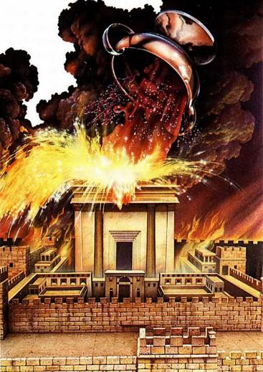
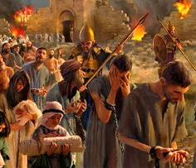
KAZNA ZA NEVJERSTVO
„I kao što vam se ispunilo svako obečanje što vam ga je dao Jahve, Bog vaš, tako će Jahve ispuniti i svaku prijetnju, dok vas ne izbriše s lica ove dobre zemlje, koju vam je dao Jahve Bog vaš.“ (Jošua 23,15)
Jošua završava svoj govor oštrim upozorenjem o posljedicama neposlušnosti: Božjem gnjevu (Jošua 23,15.16).
Kao što su se Gospodnja obećanja u vezi s blagoslovom Izraela vjerno ispunila, tako bi se i prokletstva saveza ispunila ako bi ga Izraelci prekršili.
Ista ljubav koja je navela Boga da nam da Sina pokazuje se u gnjevu prema onima koji se tvrdoglavo drže grijeha (Ivan 3,16; Rim. 2,5).
Izrael je zakazao i pretrpio svoju kaznu. Mi danas imamo priliku napisati drugačiju priču: ostati vjerni i prebivati u Njegovoj ljubavi (Ivan 15,9).

Slide 11

Ellen G. White, Poruke mladima, str. 291. u izvorniku.
„Sva vaša sreća, mir, radost i uspjeh u ovom životu ovise o istinskoj i pouzdanoj vjeri u Boga. Ova vjera će nadahnuti istinsku poslušnost Božjim zapovijedima. Vaše znanje o Bogu i vjera u Njega najmoćnija su prepreka svemu zlu i motiv za svako dobro. Vjerujte u Isusa kao Onoga koji vam oprašta grijehe, koji želi da budete sretni u palačama koje vam je pripremio. Želi da živite u Njegovoj prisutnosti, da imate vječni život i krunu slave."

Slide 12

Završni govori Jošue u knjizi predstavljaju njenu teološku srž. Glavna poruka se može sažeti u tri riječi: „Bog je vjeran“. Pošto je On također moćan, nijedno od Njegovih obećanja ne može iznevjeriti. Knjiga predstavlja biblijsku perspektivu da povijest napreduje u skladu s Božjom suverenom namjerom, bez obzira na odgovor Izraela. Međutim, ističe se da Izrael također mora biti vjeran da bi primio i održao Božje blagoslove. Nažalost, naredni naraštaji nisu poslušali ovo upozorenje, kao što je prikazano u kanonskom tijeku Svetog pisma. U ovom kontekstu, knjige Jošua i Suci predstavljaju dvije strane istog novčića: prva je Božja nepokolebljiva vjernost, a druga je uporna nevjernost Izraela.

Slide 13
PRIMJENA
?
Kako mi znanje iz pouke: ”Bog je vjeran”, može pomoći danas?
Razumjevši da mi Isus želi pomoći, da se podsjetim naloga: ”Prestanite i znajte da sam ja Bog (Ps.46,10), da shvatim da je Biblija još uvijek Božji najveći dar koji otkriva Njegov plan otkupljenja,
Želim li usred društvenih i kulturoloških utjecaja prihvatiti Sveto pismo kao autoritativno, nepogrješivo otkrivenje Božje volje?
Želim li ostati vjeran cijelom Pismu a to znači vršiti zapovijedi Božje i čuvati svjedočanstvo Isusa Krista?

Slide 14
PRENOŠENJE ISTINE
?
Koje promjene trebamo ostvariti u svom životu?
Koje biblijsko načelo iz ove pouke možemo primijeniti danas?

Slide 15
PLAN
?
Kako pouku: ”Bog je vjeran”, možemo koristiti idući tjedan?
Razgovarajte u razredu ili skupini:
Pročitaj 2. Tim. 2,11-13. Kakvu sliku Boga pruža ovaj tekst? Kako se te riječi mogu primijeniti ne samo na Obećanu zemlju
u povijesnom smislu, već i na realnost našeg spasenja?
2. Pročitaj 1. Kor. 10,13; 2. Kor. 1,18-20. Kako Božja vjernost u držanju obećanja uliva povjerenje da neće ni u buduće iznevjeriti?
3. Pročitaj Jošua 25,1-5. Na koje pojedinosti se u svom uvodu Jošua posebno usredotočuje?
4. Pročitaj Jošua 23,10; Kol.2,15; 2. Kor. 10,3-5; Ef.6,11-18. Koje su sličnosti u načinu osvajanja Kanaana pod Jošuom i na koji način
kršćani danas mogu voditi pobjedonosan duhovni život?
5. Pročitaj Jošua 23,6-8.12.13. Što misliš, zašto je Jošua zauzeo čvrst stav o odnosima Izraela s okolnim narodima?
6. Pročitaj Suci 2,1-3.11-13. Tko je Anđeo Jahvin iz Gilgala? Kako je narod primio poruku Anđela Jahvinog? Zašto je zabranjeno prizivanje
imena tuđih bogova prilikom svakidašnjih pozdrava ili poslovnih susreta?
7. Pročitaj Jošua 23,15.16; Br. 11.33; 2. Dnev. 36,16; Otk. 14,10.19; 15,1. Kako protumačiti opise Božjeg gneva i Njegovu odmazdu u Jošui i Bibliji?
8. Pročitaj Jošua 23,11 usporedi s Pnz. 6,5. Ljubav se ne može silom nametnuti, pa ipak u kom smislu se može naredbom zahtijevati?
9. Pročitaj Ivan 13,34; 15,17 i 1. Ivan. 3,11 i usporedi s Lev. 19,18. U kom smislu je Isusova zapovijed bila nova i stara u isto vrijeme?

Slide 16
PRENOŠENJE ISTINE
?
Koje promene treba da izvršimo u našem životu?
ODLUČITE!
Starting this week,, I will depend upon Christ’s righteousness not on my own righteousness
Starting this week, I will submit my plans to God daily
NAČELO
PRIMENA
PROBLEM
ODLUKA
Iako je Mojsije umro, njegov uticaj se I dalje osećao dok je za izralski narod sv- itala nova „zora”. Isus Navin, Mojsijev pomoćnik preuzeo je vođstvo Izraela I uz Božju pomoć uveo je taj narod u Bogom obećanu zemlju. U vreme Isusa Navina izraelski narod je uvideo da Bog drži do svojih obećanja. Glavno pitanje kojim knjiga počinje glasi: Da li će Izrael iskoristiti svoju novu priliku I slediti formulu uspeha?
1. Svojom ispruženom rukom Gospod je vodio narod u slobo- du. Taj neočekivani niz božan-skih dela bio je početak njiho-vog obnovljenog putovanja sa Bogom iz Egipta u Hanan.
2. Ti događaji iz prošlosti sada treba da budu opomena i izvor nezaboravnih pouka za nas.Tre bamo učiti iz njih, jer kolikogod okolnosti bile drugačije, duhov- na načela ostaju ista.
Iako je proteklo više od tri hiljade godina od kad je ova knjiga napisana, svet u ko- me danas živimo, du-hovno gledano, ne ra- zlikuje se mnogo od onog sveta. I mi sto- jimo na granici nebe- skog Hanana pa osta- je pitanje: Da li ćemo uz Božju pomoć za- vršiti našu MISIJU?
Naš plan proučavanja Knjige I. Navi- na izgledaće ovako: Knjiga je pode- ljena u tri različite tematske celine: 1. Prelazak reke Jordan; 2. Ratovi za zemlju; 3. Podela zemlje po pleme- nime. Svake sedmice obradićemo jednu temu na ključne događaje određenog poglavlja. Isti božanski poziv se i nama danas upućuje: ”Samo budi slobodan I hrabar!” (Isus Navin 1,7). Štoaje tvoja odluka?

